Slide 1
A Terra no espaço
Geografia
Prof. Maximiliano Soares

Slide 2
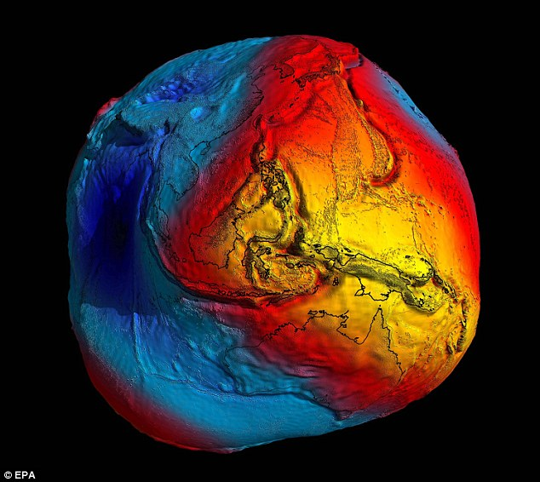
As fotos de satélites mostram que a Terra tem formato irregular.
Esse formato lembra uma esfera, mas totalmente “amassada”.

Slide 3
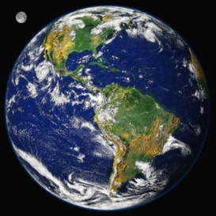
O que significam as cores da foto do satélite?
Azul: águas;
Verde, marrom e amarelo: massas de terra;
Branco: Conjunto de nuvens.
Portanto, a maior parte do planeta Terra é coberta por água. Apenas a menor parte é composta por terra.

Slide 4
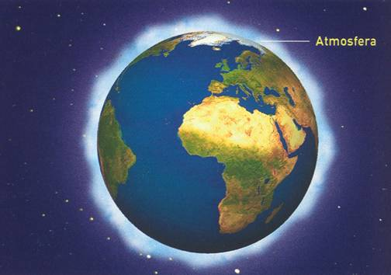
Atmosfera
Atmosfera é a camada de ar que envolve a Terra.

Slide 5
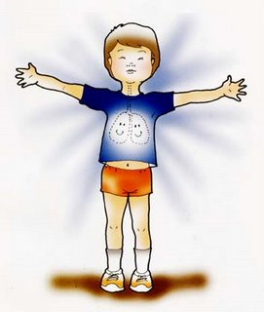
Importância da atmosfera
A vida depende da atmosfera, pois ela contém, entre outros gases, o oxigênio, importante para a respiração dos seres vivos.

Slide 6
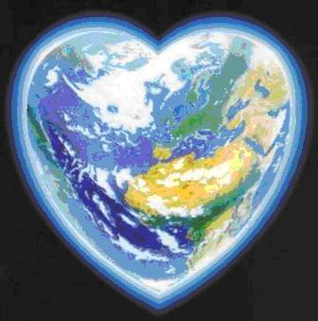
Condições que tornam o planeta Terra ideal para vivermos:
Atmosfera apropriada para a respiração;
Temperatura que permite a manutenção da vida;
Solidez (não é um planeta gasoso);
Possui água;
Recebe a luz do Sol em intervalos apropriados.

Slide 7
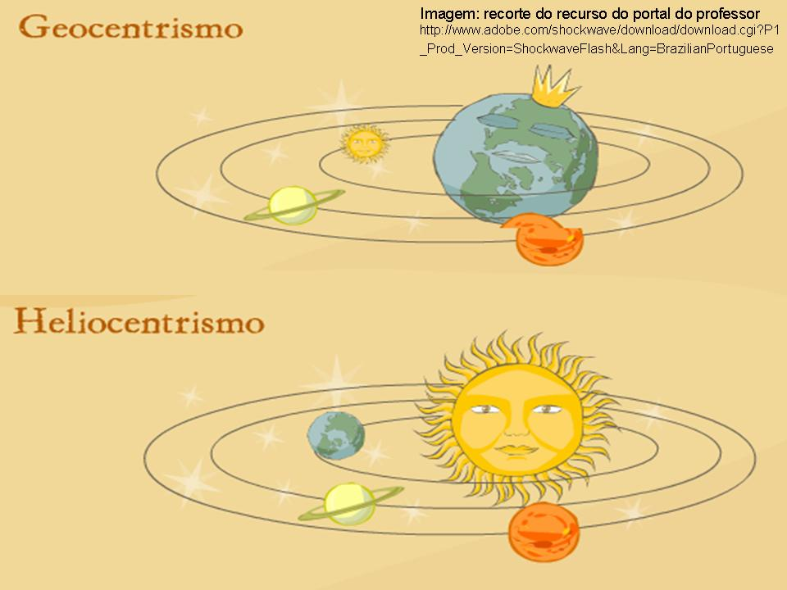
Geocentrismo
Teoria que acreditava que o planeta Terra estava no centro do Universo, e que todos os outros corpos celestes giravam em torno dele.

Slide 8
Heliocentrismo
Teoria divulgada por Copérnico, que afirmava, baseado em cálculos matemáticos, que os planetas do Sistema Solar giravam em torno do Sol, e não em torno da Terra.

Slide 9
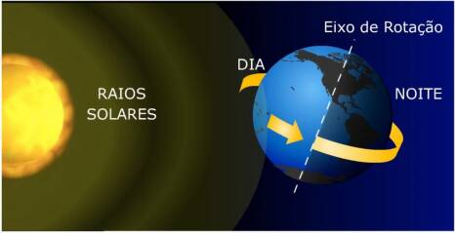
Movimento de rotação
A Terra gira em volta dela mesma, e demora quase 24 horas, ou um dia.
Esse é o movimento que provoca o dia e a noite.

Slide 10
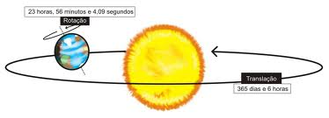
Movimento de translação
A Terra gira em volta dela mesma, e demora quase 24 horas, ou um dia.
Esse é o movimento que provoca o dia e a noite.

Slide 11
Porém, isso exige algumas adaptações...
Como o ano dura 365 dias e 48 minutos (os cientistas arredondaram para 365 dias e 6 horas), se comemorássemos exatamente no tempo em que o planeta gira, teríamos um problema:

Slide 12
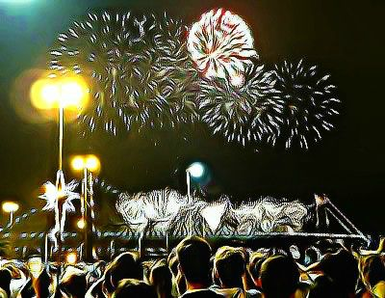
No primeiro ano (2009), comemoraríamos à meia-noite, normalmente...

Slide 13
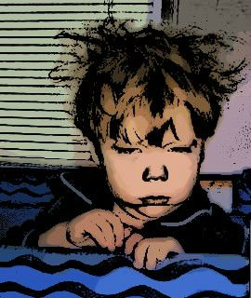
No segundo ano (2010), contaríamos 365 dias + 6 horas e, portanto, comemoraríamos às 6h da manhã......
...é, não seria tão “legal”!

Slide 14
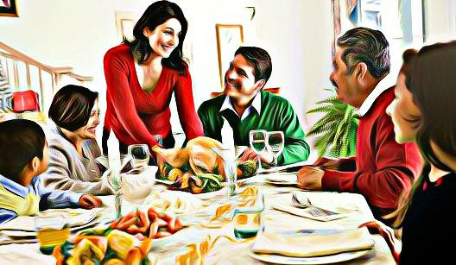
No terceiro ano (2011), começaríamos a contar às 6h da manhã, mas no final teríamos que acrescentar 365 dias + 6 horas e, portanto, comemoraríamos às 12h, no almoço...

Slide 15
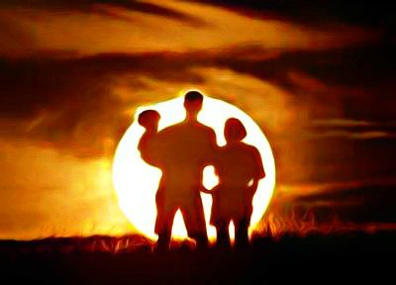
E, finalmente, no quarto ano (2012), começaríamos a contar às 12h, acrescentaríamos 365 dias + 6 horas e, portanto, comemoraríamos às 18h, ao pôr-do-sol...

Slide 16
Ano bissexto
Para evitar essa confusão, os cientistas criaram uma solução – para cada grupo de quatro anos, juntam-se as 6 horas a mais de cada um, que, somando 24 horas no total, formam um dia a mais.
2009 | 365 dias | + 6 horas
2010 | 365 dias | + 6 horas
2011 | 365 dias | + 6 horas
2012 | 365 dias | + 6 horas
 | Somando as “sobras” | 24 horas
Essas 24 horas são transformadas em um dia a mais – o dia 29 de fevereiro. Por isso, 2012 terá 366 dias e é bissexto.

Slide 17
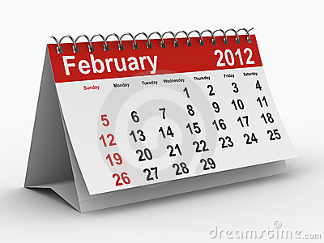
Ano bissexto
O ano que tem 366 dias é chamado ano bissexto. Ele ocorre, portanto, a cada quatro anos.

Slide 18
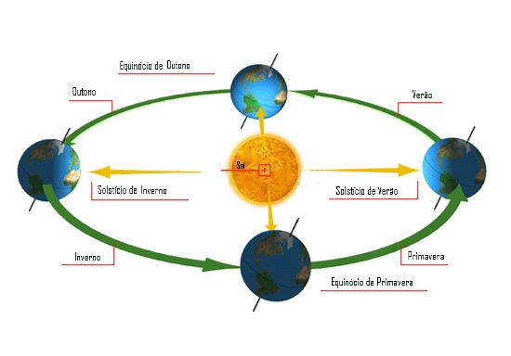
Posição da Terra e estações
Devido à inclinação, dependendo da posição que a Terra está em relação ao Sol, ela recebe mais ou menos luz.

Slide 19
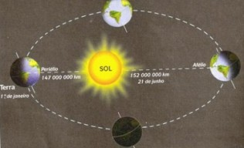
Translação e estações
As estações do ano – verão, outono, inverno e primavera – também ocorrem devido ao movimento de translação.

Slide 20
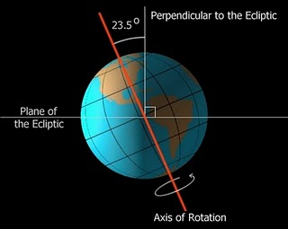
A Terra se move inclinada
A Terra não fica retinha no espaço. Ela fica inclinada.

Slide 21
A Terra se move inclinada
Devido à inclinação, dependendo da posição que a Terra está em relação ao Sol, suas partes recebem mais ou menos luz.

Slide 22
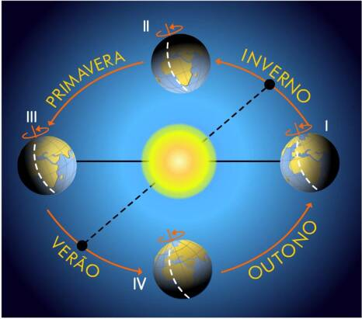
Posição da Terra e estações
Essas posições e estações referem-se ao hemisfério Sul.

Slide 23
Posição da Terra e estações
Posição I – O hemisfério Sul, nessa posição, recebe bem menos luz do Sol e, por isso, começa o inverno.
O hemisfério Norte, nessa posição, recebe mais luz. Por isso, lá começa o verão.

Slide 24
Posição da Terra e estações
Posição II – O hemisfério Sul, nessa posição, recebe mais luz do Sol do que na posição anterior. Por isso, aqui, começa a primavera.
O hemisfério Norte, nessa posição, recebe menos luz. Por isso, lá começa o outono.

Slide 25
Posição da Terra e estações
Posição III – O hemisfério Sul, nessa posição, recebe muito mais luz do Sol e, por isso, aqui começa o verão.
O hemisfério Norte, nessa posição, recebe pouca luz e, por isso, lá começa o inverno.

Slide 26
Posição da Terra e estações
Posição IV – O hemisfério Sul, nessa posição, recebe menos luz que na posição anterior. Por isso, aqui, começa o outono.
O hemisfério Norte, nessa posição, recebe mais luz. Por isso, lá começa a primavera.

Slide 28
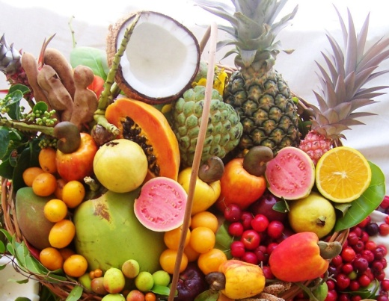
A influência das estações do ano
As estações do ano influenciam a temperatura, a umidade do ar, a vegetação de uma região, as colheitas de produtos alimentícios e, assim, muitas questões da nossa vida, inclusive a economia:
 | Alimentos de verão
Precisam de calor e chuva para crescer. No verão, as plantas produzem muitos desses frutos, e eles ficam mais baratos. |  | No inverno, quando há pouca chuva e as temperaturas são baixas, as plantas não produzem essas frutas naturalmente. As poucas que aparecem são menores, de baixa qualidade e caras.

Slide 29
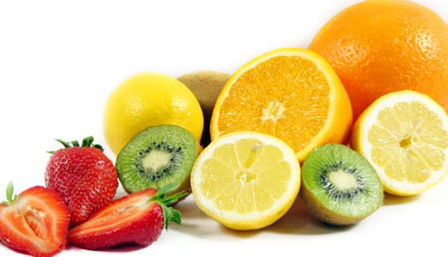
A influência das estações do ano
As estações do ano influenciam a temperatura, a umidade do ar, a vegetação de uma região, as colheitas de produtos alimentícios e, assim, muitas questões da nossa vida, inclusive a economia:
 | Alimentos de inverno
Geralmente são mais frágeis e delicadas. Precisam de temperaturas baixas e menos umidade para crescer. No inverno, as plantas produzem muitos desses frutos, e eles ficam mais baratos. |  | No verão, quando as temperaturas são altas e há muita chuva, as plantas não produzem essas frutas naturalmente. As poucas que aparecem são menores, de baixa qualidade e caras.

Slide 30
Para outros downloads:
http://tecnologiaeaprendizagem.wordpress.com/category/aulas-em-ppt/

